Slide 1
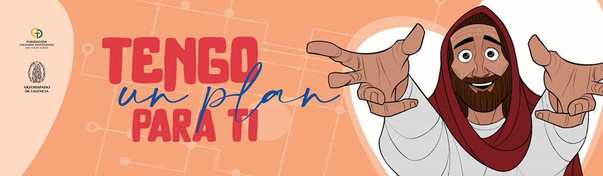


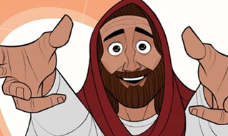

¡POR TI, POR ELLOS!
MAYO
DIME QUÉ VES Y TE DIRÉ CÓMO MIRAS
Los alumnos de primaria este mes trabajan
en la prevención de abusos sexuales
¡MÍRAME BIEN!
Los alumnos de secundaria trabajan la Pronografía.
¡DIME QUÉ VES Y TE DIRÉ CÓMO MIRAS!
Los actos tienen consecuencias.
¡CUÍDATE/CUÍDALE!
La mirada, el tacto y la palabra del otro me pueden hacer bien o generar incomodidad.
Necesitamos aprender a decir “NO”
Es muy importante que nuestros hijos sepan que pueden y deben contarnos si alguien les hace sentir mal, sea quien sea.
¡Contarlo es de valientes!
Esto no se improvisa. La comunicación, la confianza,... “se trabajan”.
Al consumir pornografía nuestra forma de relacionarnos cambia.
La pornografía genera adicción. (ver agenda)
Debemos hablar con nuestros hijos de estos temas.
Y tú ¿qué piensas de la pornografía?
¿Consumes? ¿Qué consecuencias tiene en ti, en tu familia, en tu matrimonio…?
A los jóvenes les preguntamos: ¿Cómo miras a los demás despues de ver pornografía?
¿Qué miras, qué ves? y de ti, ¿qué piensas?
¡Piensa en tu hija, en tu hijo!
¡Abusos y pornografía!¡Lejos!¡Lejos!¡Lejos!
Vídeo sobre la pornografia
https://drive.google.com/file/d/1wB-3T5Dv-0RjczMooDtLrPguxGnjYCcr/view?usp=sharing
¡No te lo pierdas!
Después puede ser tarde.
¡CUIDÉMONOS/CUIDÉMOSLES!
Pon tu vida en sus manos
¡CÉNTRATE EN SU PLAN!

